Slide 1
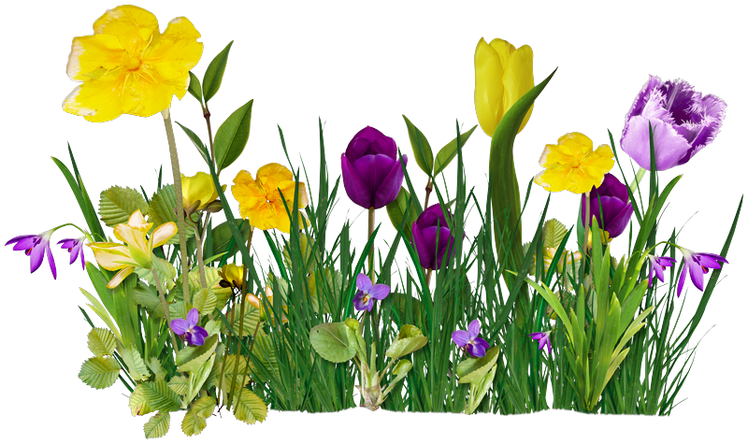
Экологический проект для детей средней группы
воспитатели
Сулеева Г.Н.
Кондратьева Н.Ю.
«Весенние цветы»

Slide 2
Вид проекта: творческий
Продолжительность: краткосрочный
Актуальность темы:
Проблема экологии – одна из самых острых проблем современной жизни. Будущее человечества зависит от уровня экологической культуры каждого человека, его участия в решении этих проблем. Обострение экологической проблемы диктует необходимость просветительской работы по формированию у людей экологического сознания, культуры природопользования. Такая работа начинается в детском саду – первом звене системы образования.
В ходе реализации данного проекта мы предполагаем, что дети не только узнают названия весенних цветов, но также научатся любить и беречь окружающую природу.

Slide 3
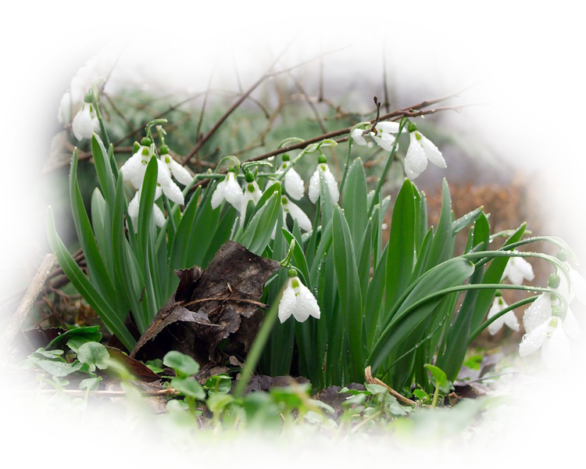
Цели:
Развитие экологического и эстетического воспитания детей;
Формирование знаний о растительном мире;
Умение различать и называть весенние цветы;
Формирование у детей целостного взгляда на природу, ответственного отношения к окружающей среде.

Slide 4
ЗАДАЧИ ПРОЕКТА:
Образовательные:
Познакомить с разнообразием растительного мира, с его значимостью для всего живого на планете.
Формировать навыки исследовательской деятельности.
Развивать умения и навыки работы с клеем, бумагой, пластилином.
Развивающие:
Развивать умение сравнивать и анализировать.
Развивать воображение, мышление в процессе наблюдения, исследования природных объектов.
Обогащать словарный запас детей и их знаний о растениях.
Развивать умения передавать свои чувства от общения с природой в рисунках и поделках.
Воспитательные:
Воспитывать бережное отношение к природе.
Воспитывать коммуникативные навыки, самостоятельность, трудолюбие, наблюдательность и любознательность ко всему живому.

Slide 5
Ожидаемый результат
Осознанное правильное отношение детей к растениям.
Стремление детей к выполнению оригинальных творческих работ.
Развитие познавательной активности детей.
Усвоение детьми необходимых знаний по теме «Весенние цветы».
Формирование навыков исследовательской деятельности.
Успешное интеллектуально-личностное развитие детей.

Slide 6
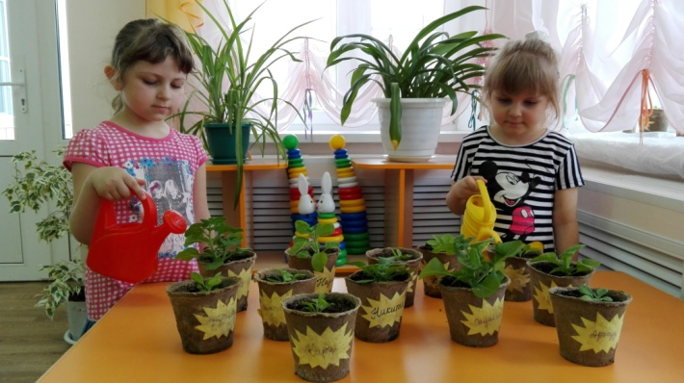
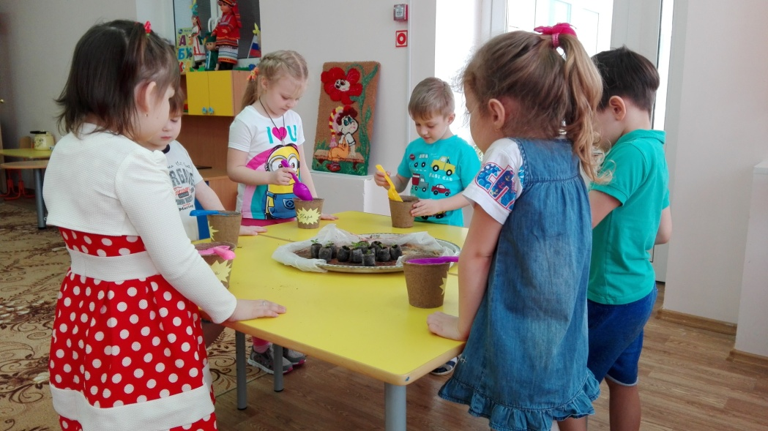
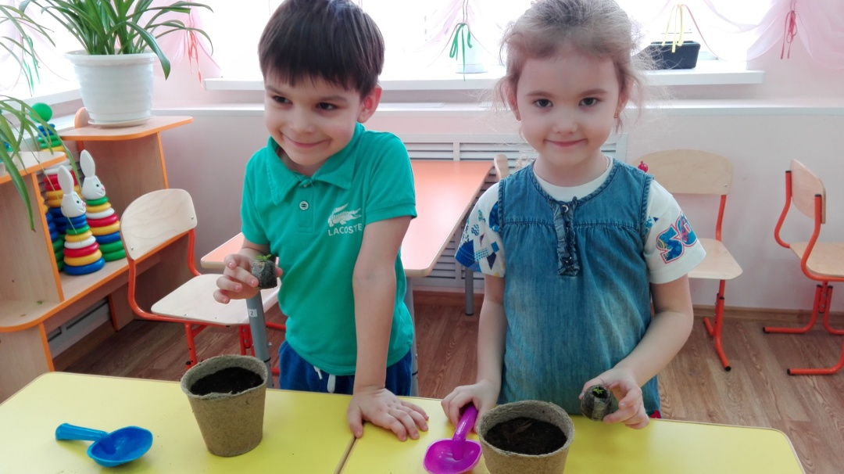
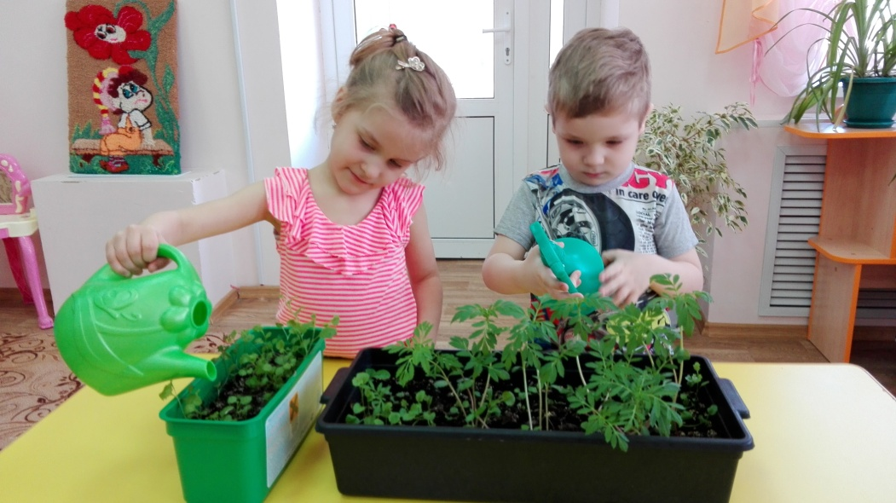
Реализация
экологического проекта

Slide 7
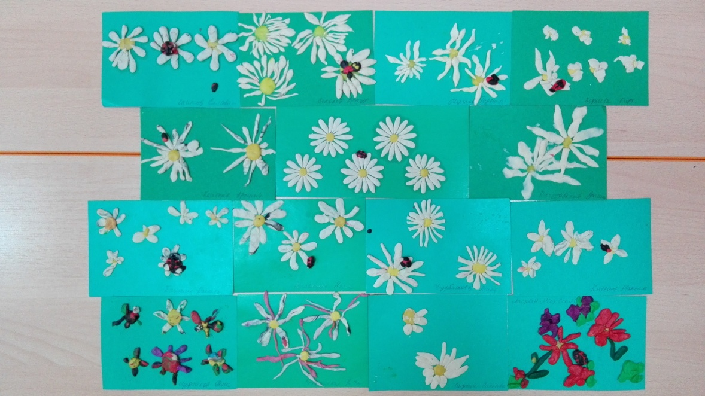
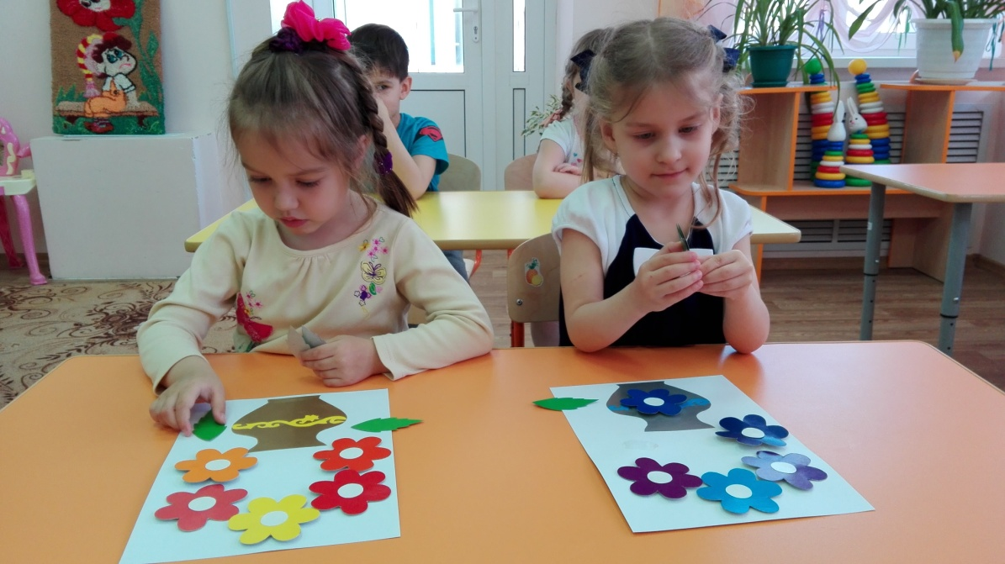
утро
Беседа «Для чего нужны цветы?»
НОД лепка «Ромашковое поле»
25.04.2016
вечер
Дидактическая игра «Собери букет»

Slide 8
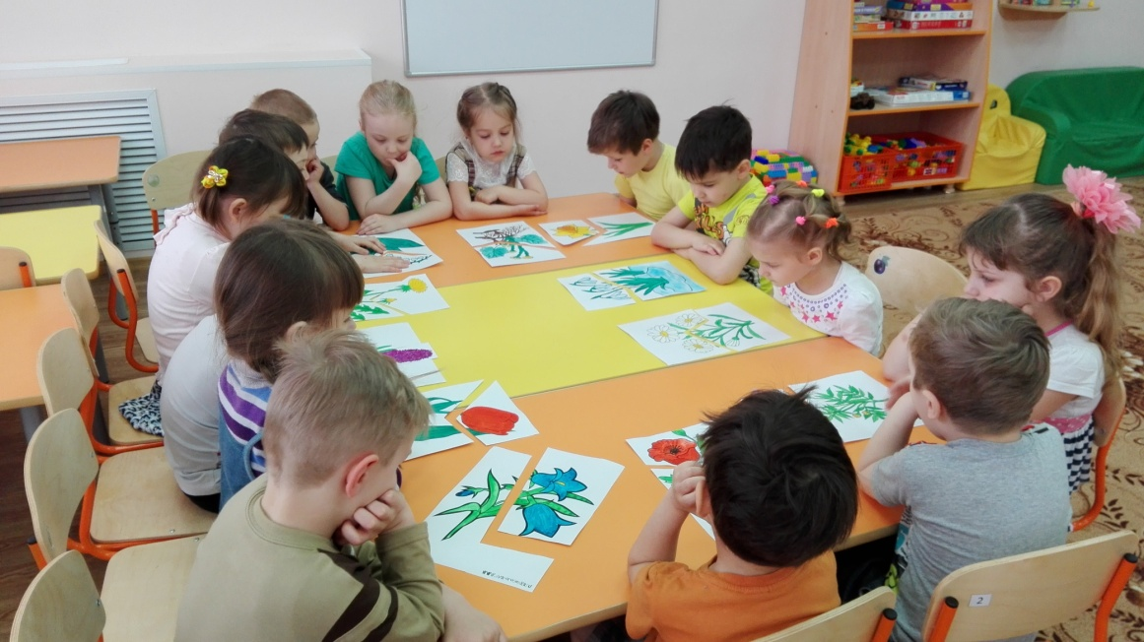
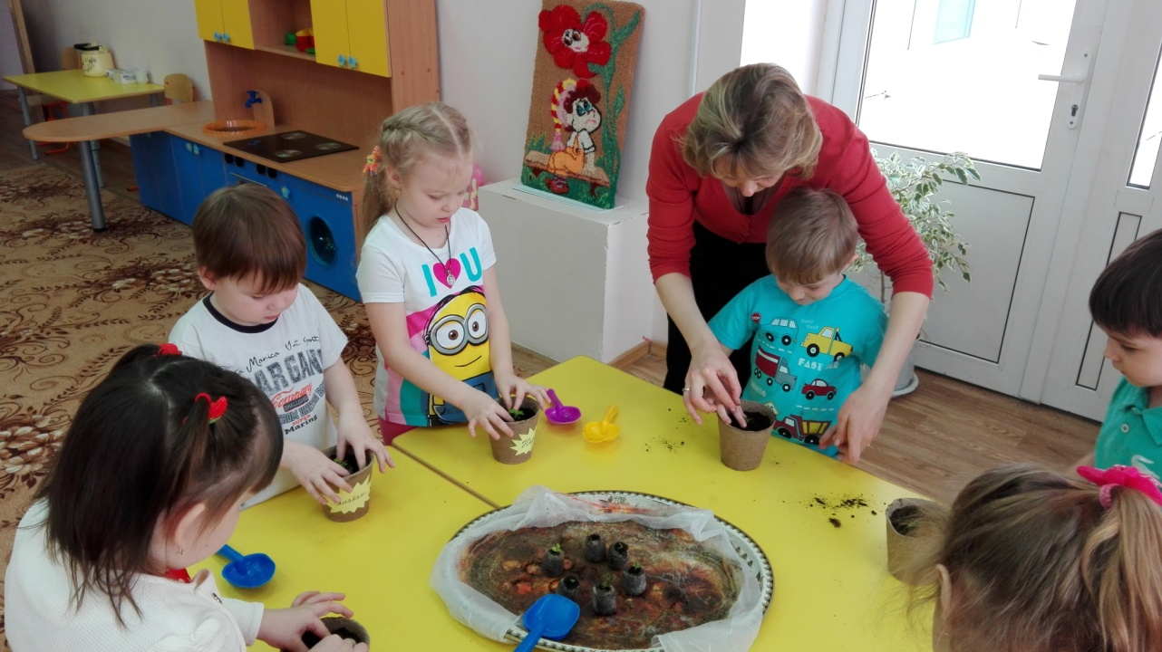
утро
Дидактическая игра «Собери цветок»
Отгадывание загадок о первоцветах
26.04.2016
вечер
Посадка рассады «Петуния» в горшки

Slide 9
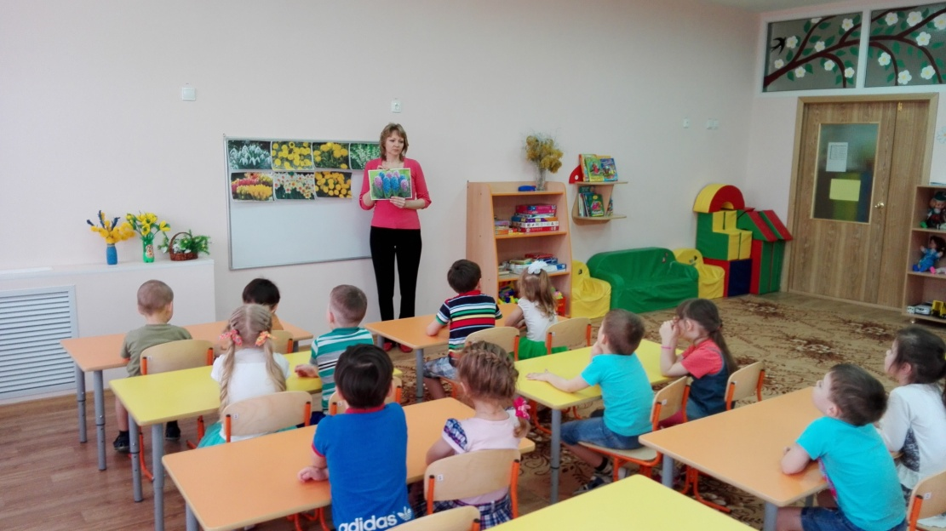
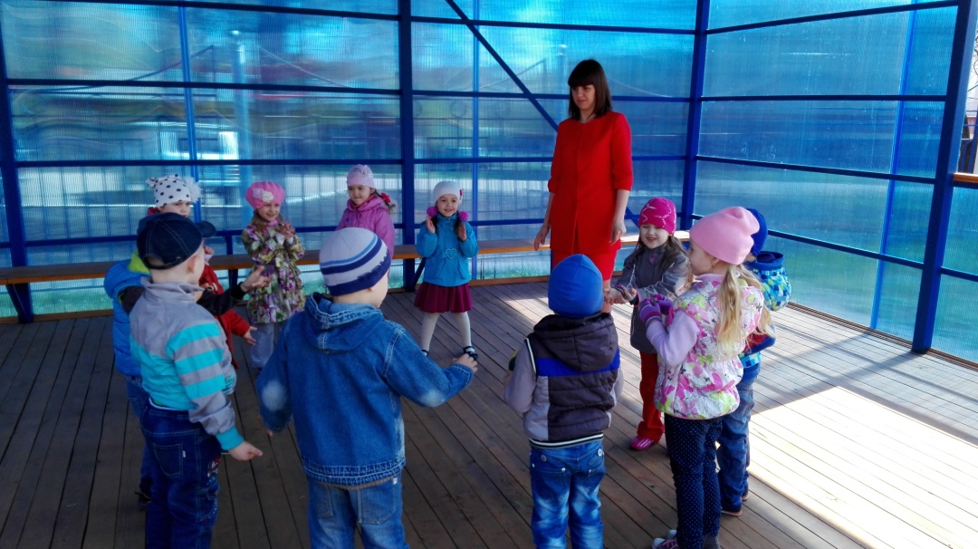
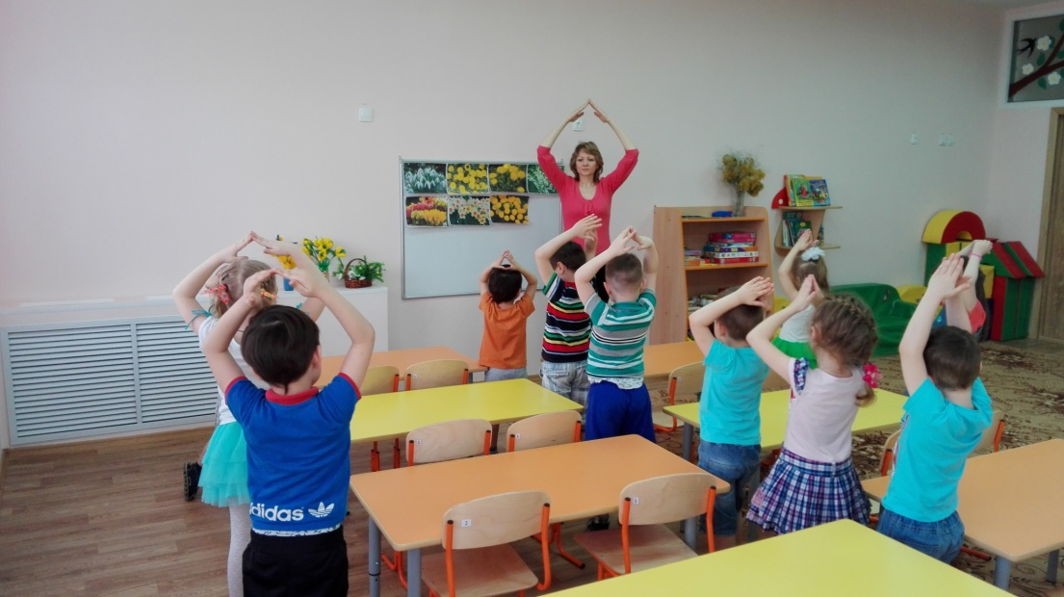
утро
НОД познание «Весенние цветы»
Подвижная игра «Одуванчик»
27.04.2016
вечер
Беседа «Есть ли у цветов рот и нос? Болеют ли цветы?»

Slide 10
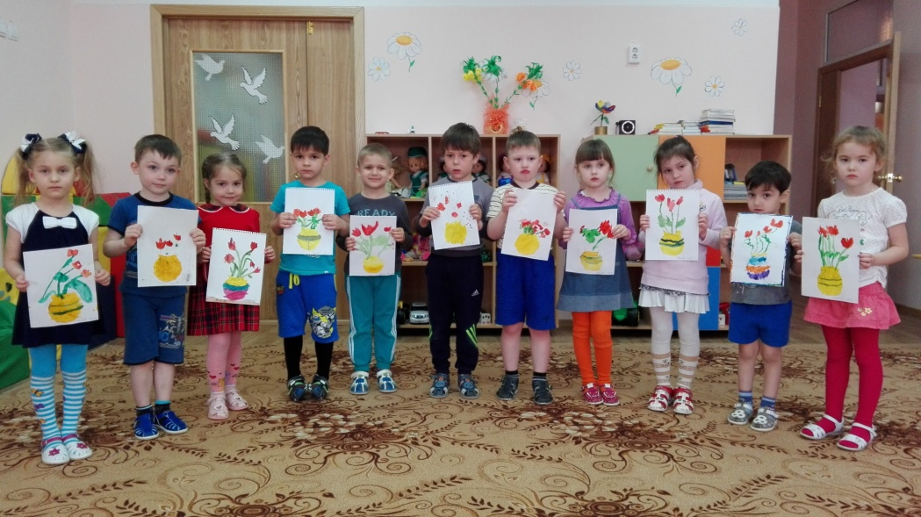
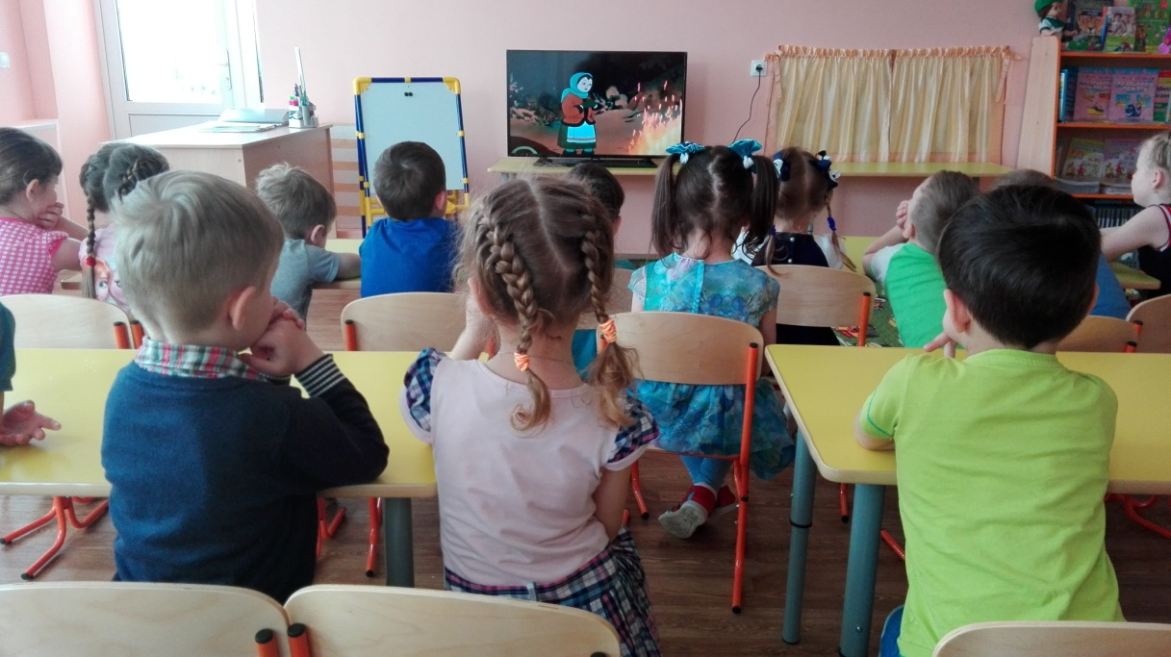
утро
Рисование «Тюльпаны в вазе»
Прослушивание аудио записи «Подснежник» Чайковского
Выставка работ
28.04.2016
вечер
Просмотр сказки
«Двенадцать месяцев»

Slide 11
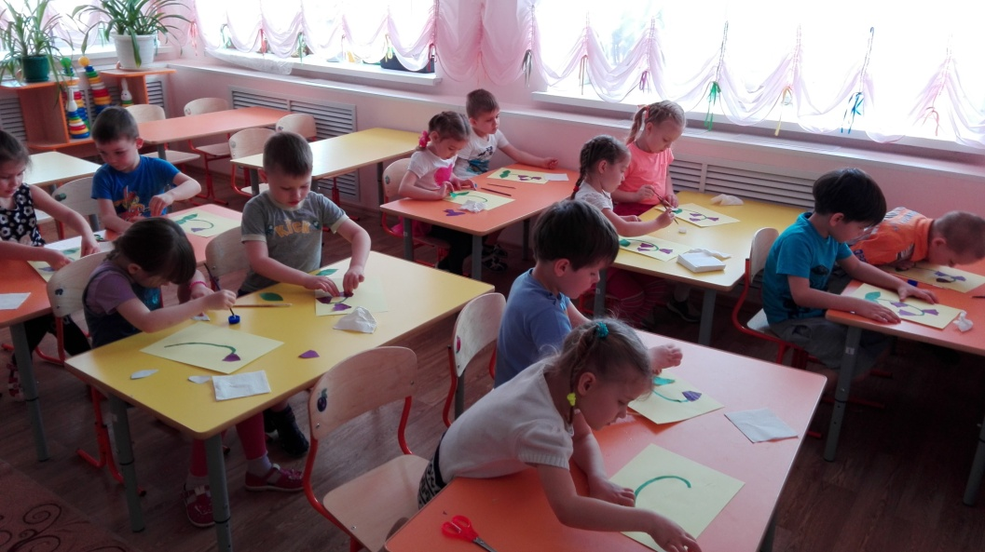
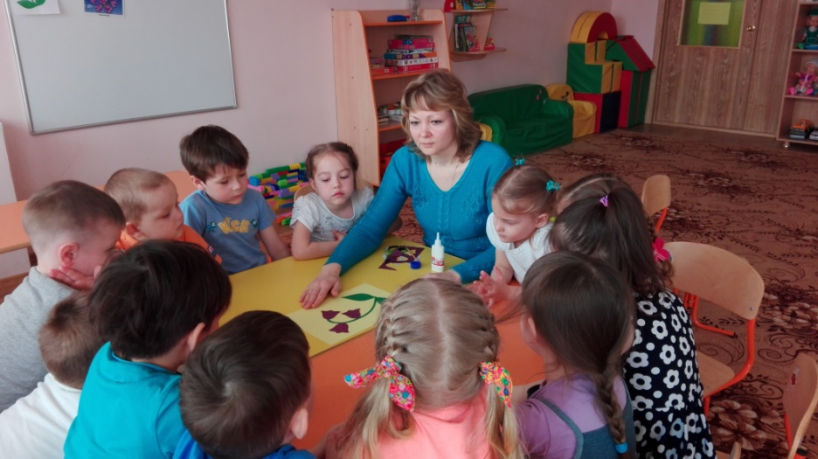
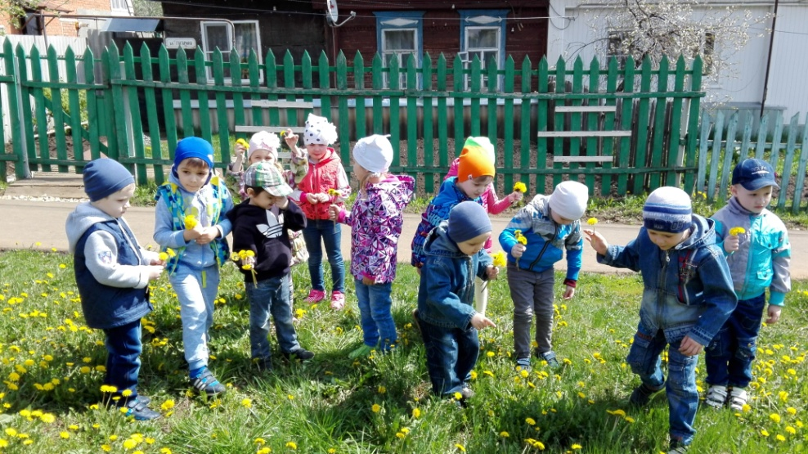
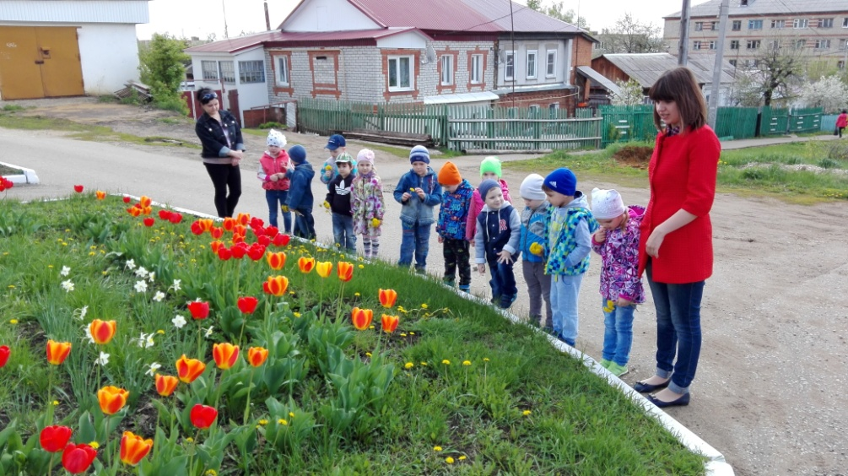
утро
Аппликация «Колокольчик»
вечер
Экскурсия с целью ознакомления посаженных цветов на клумбах
Цветочная викторина
29.04.2016

Slide 12
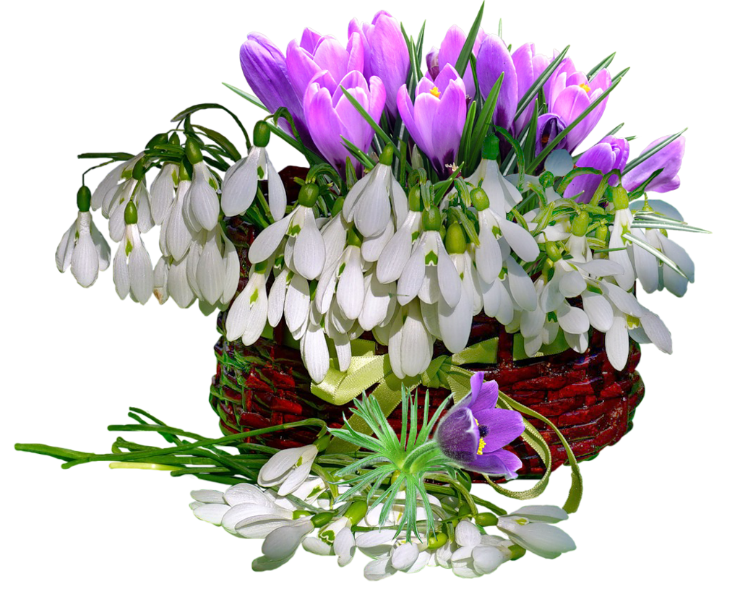
Итоги проекта:
Повысился уровень знаний детей о весенних цветах: дети узнают цветы на иллюстрациях, называют их;
Дети внимательнее относятся к растениям на участке, берегут природу и труд взрослых;
Проявляют активность и инициативу в самостоятельной деятельности с бумагой, ножницами, клеем, пластилином.

Slide 13
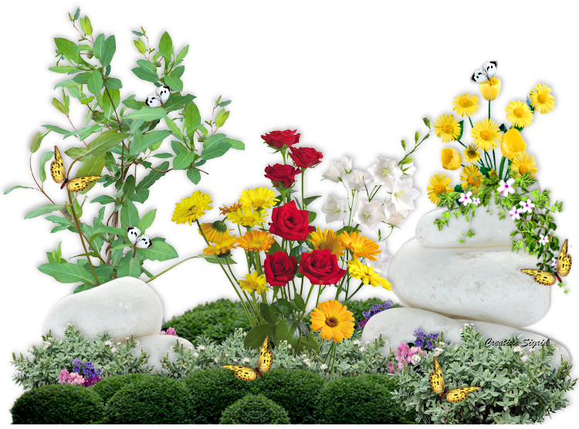
Спасибо за внимание

